Slide 1
EL ORIGEN de la VIDA
en la TIERRA
Historia de la ciencia
¿Cómo lo explicaban los primeros pensadores?
¿Cómo ha evolucionado el conocimiento sobre el tema?
EN PRÓXIMAS CLASES VEREMOS:
¿Cómo explica la ciencia actualmente el origen de la vida en la Tierra?

Slide 2
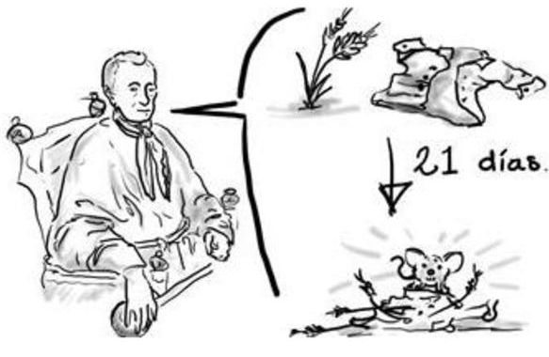
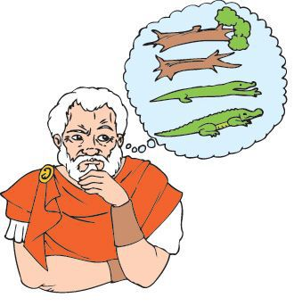
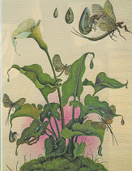
El origen de los seres vivos según los primeros pensadores
ABIOGÉNESIS o GENERACIÓN ESPONTÁNEA
Generación de vida a partir de la materia inerte
(agua, lodo, fluidos humanos, troncos caídos, etc)

Slide 3
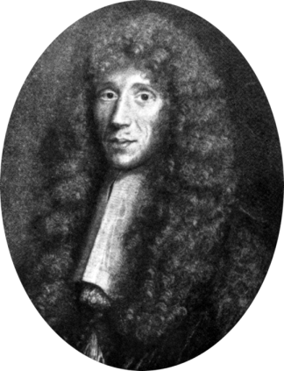
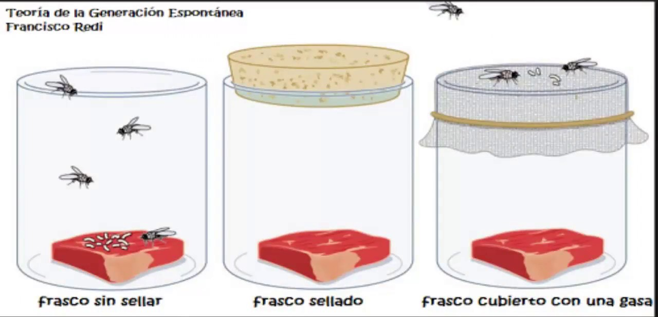
¿?
¿?
La ABIOGÉNESIS se pone en DUDA…
¿?
¿?
Primeras experiencias científicas
Francesco Redi
(1626-1697)
BIOGÉNESIS – Todo organismo vivo procede de un ser vivo anterior, que se reprodujo.

Slide 4
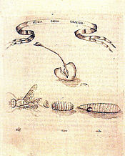
F. Redi escribió:
"Omne vivum ex ovum, ex vivo"
Todo lo vivo procede de un huevo, y este de lo vivo.

Slide 5
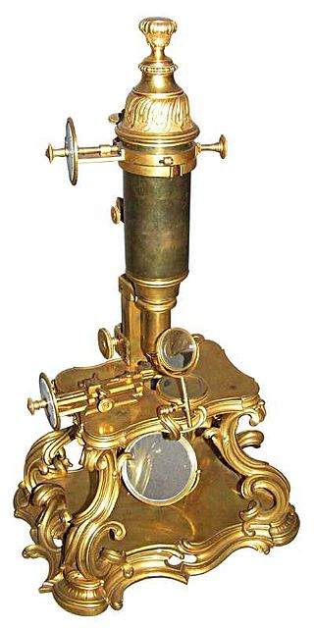
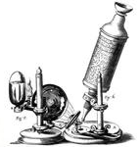
En el siglo XVII , el aporte de los primeros
MICROSCOPIOS
Se reconoce la existencia de seres vivos diminutos, no visibles a simple vista, a los que se llamó MICROORGANISMOS (hongos, bacterias, protozoarios)
Microscopio simple de Anton van Leeuwenhoek
Microscopio simple
de Magny
Lo que existe no es sólo lo que vemos a simple vista. Pueden existir seres no visibles a simple vista, que den origen a otros

Slide 6
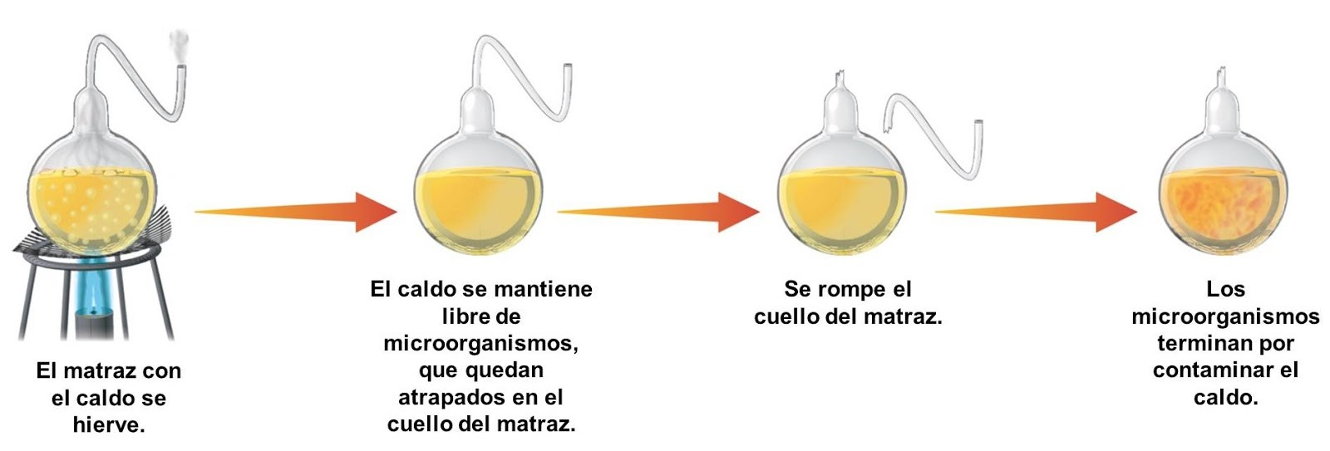
El aporte de Louis Pasteur pone FIN a la idea
de la ABIOGÉNESIS (1860)
¿Cómo se originan los microorganismos que descomponen un caldo dejado a la intemperie?
De acuerdo con la ABIOGÉNESIS
El mismo líquido del caldo los genera microorganismos.
Por experiencia de Pasteur
El caldo se contamina con microorganismos del ambiente que en el caldo se reproducen
BIOGÉNESIS
de microorganismos

Slide 7
Gracias a la curiosidad y experiencias desarrolladas por los antiguos científicos, sabemos que para que un ser vivo se origine, tuvo que haber existido previamente otro de la misma especie, que se reprodujo.
CONCLUYENDO…
Los CONOCIMIENTOS abren NUEVAS PREGUNTAS
¿Cómo surgió entonces el primer
ser vivo que
habitó nuestro planeta?
¿Cuándo se originó?
¿Qué características tenía el primer
organismo vivo?
CONTINUARÁ…

